Slide 1
Kahoot!
interactivité en ST
http://bit.ly/mst9fevrier21
Service national
DOMAINE DE LA MATHÉMATIQUE,
DE LA SCIENCE ET TECHNOLOGIE
Sonya Fiset
Ces formations du RÉCIT sont mises à disposition, sauf exception, selon les termes de la licence Licence Creative
Commons Attribution - Pas d’Utilisation Commerciale - Partage dans les Mêmes Conditions 4.0 International.
Pour plus de détails : recitmst.qc.ca

Slide 2
Plan de la présentation
Bienvenue!
Qui êtes-vous?
L’interface Kahoot.it jouer synchrone ou asynchrone
L’interface Kahoot enseignant
Explorons dans jeux en MST
Nouveautés
Badge
Questions

Slide 3
Qui êtes-vous?
Nom, rôle, CSS
(clavardage)
Notes:
Capture d’écran pour la liste pour la liste des P

Slide 4
Connaissez-vous Kahoot?
Je l’utilise déjà avec mes élèves.
J’ai déjà vu des collègues ou des élèves l’utiliser.
Ça m’intrigue… mais j’ai pas encore osé!
Kahoot est un mystère?

Slide 5
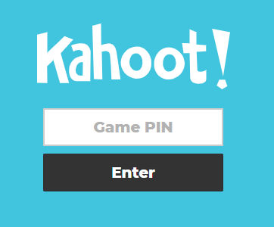
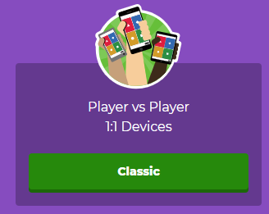
Vue de l’apprenant synchrone
-Ouvrir : Kahoot.it
-Entrer le # du jeu : 5943730
-Entrer votre nom :
-Maître du jeu à l’écran synchrone
-Choix de réponses sur votre écran
-Temps, musique, classement
Notes:
Pour jouer :https://kahoot.it/
Jeu Révision octobre : https://create.kahoot.it/v2/details/19f82b11-a3ac-4156-8b4d-7744a25bb544

Slide 6
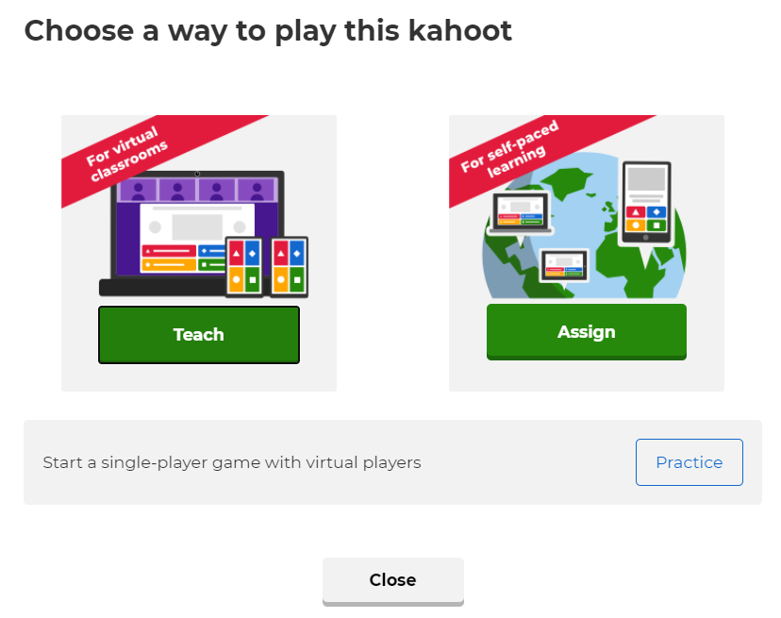
Vue de l’apprenant asynchrone
-Ouvrir : Kahoot.it
-Entrer le # du jeu : 09139257
-Entrer votre nom :
-À votre rythme
Notes:
Capture d’écran pour la liste pour la liste des P

Slide 7
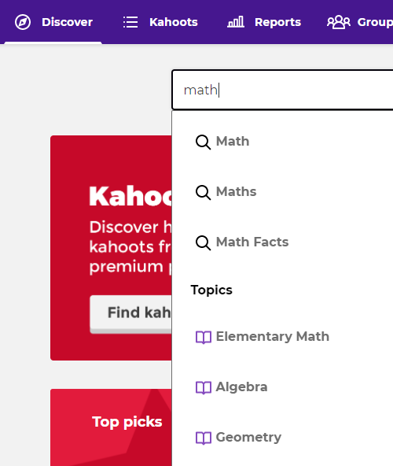
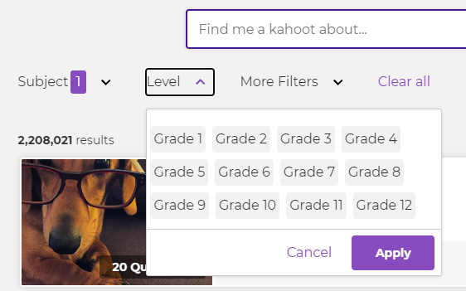
Vue de l’enseignant : Create.kahoot.it
-Discover
(recherche
par mot-clé
et niveau)
Notes:
Capture d’écran pour la liste pour la liste des P

Slide 8
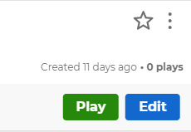
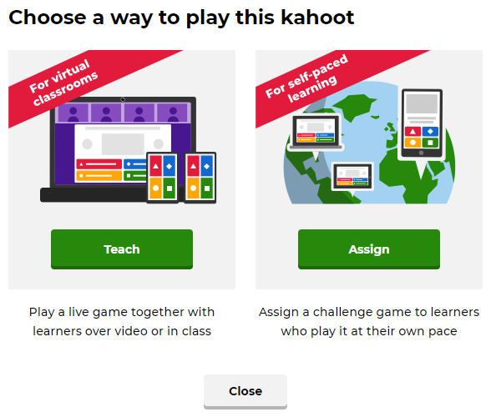
Vue de l’enseignant : Create.kahoot.it
-Kahoots
(Jouer ou éditer)
-Play (teach)
-Classique
-Code à projeter
Notes:
Capture d’écran pour la liste pour la liste des P

Slide 9
Vue de l’enseignant : Create.kahoot.it
-Voir les résultats des élèves
(Sommaire,
par joueurs,
par questions)
Notes:
Capture d’écran pour la liste pour la liste des P

Slide 10
Nouveautés Kahoot!
Kahoot EDU
Symboles MST
Ajouter des images comme questions et réponses
Varier le temps de réflexion
Barrer l’ajout de nouveaux joueurs
Changer la musique
Questions au rythme des élèves (pas de minuterie)

Slide 11
Explorons des jeux :
science et technologie,
mathématique,
français TIC et orthographe
et Tic et littérature jeunesse
Tutoriel

Slide 12
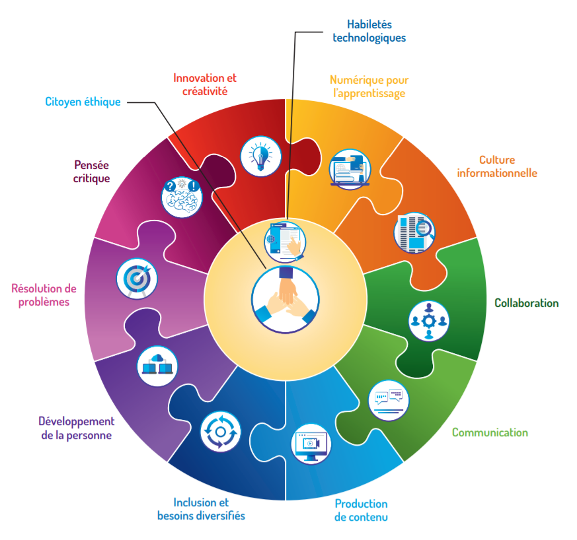
Pourquoi ?
Cadre de référence de la compétence numérique
Source : MEES - Avril 2019
12 dimensions
version interactive
Continuum de développement de la compétence numérique
Source : MEES -
Janvier 2020

Slide 13
L’engagement de l’élève

Slide 14
Ressources :
Autoformation sur Campus RÉCIT
Questionnaires interactifs en univers social, section 3, la technologie
Aide-mémoire
Notes:
Autoformation sur Campus RÉCIT Questionnaires interactifs en univers social: https://campus.recit.qc.ca/course/view.php?id=62

Slide 15
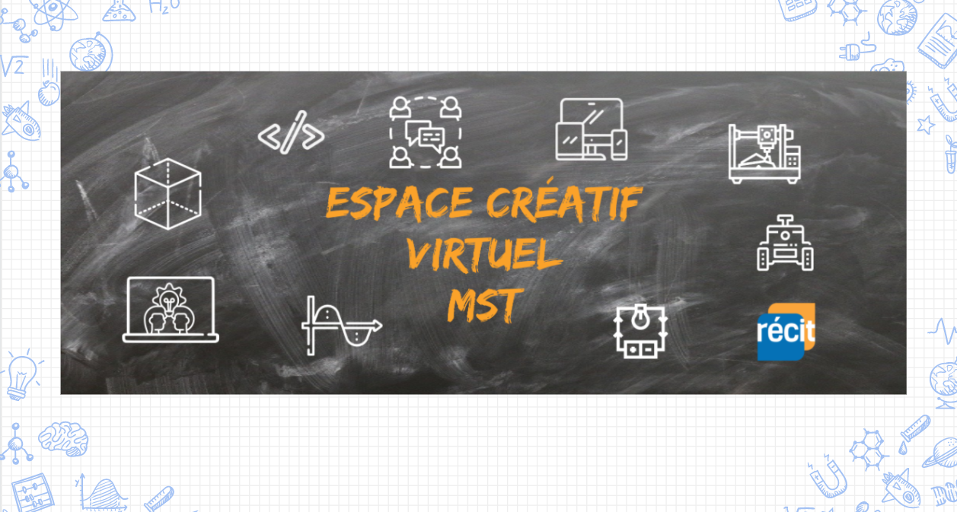
L’équipe du RÉCIT MST est disponible
les mercredis matins
de 9 h à 11 h 30.
Place your screenshot here
Lien vers notre salle de vidéoconférence :
https://zoom.us/j/93849137106
Notes:
Salle de vidéoconférence : https://zoom.us/j/93849137106

Slide 16
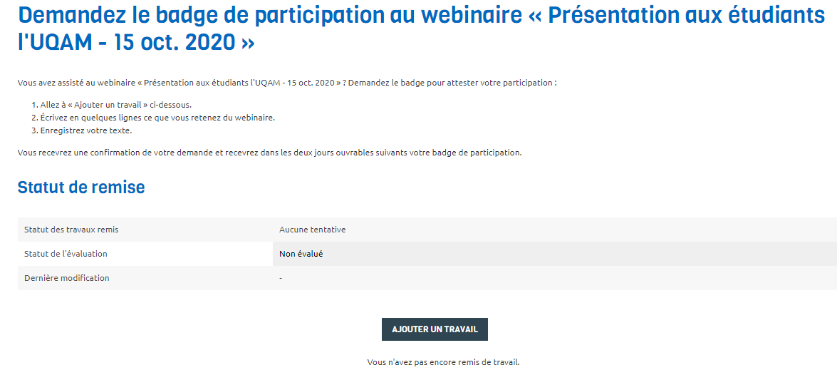
Obtenez votre
badge de participation
Badge de participation
1-Si vous venez de valider la création d’un compte, il faut confirmer votre inscription à Campus RÉCIT.
2-Pour l’attribution d’un badge, suivre les instructions pour ajouter un travail.
Notes:
Lien pour obtenir le badge de participation : https://campus.recit.qc.ca/enrol/index.php?id=284

Slide 17
MERCI !
Questions?
Sonya.Fiset@recitmst.qc.ca
equipe@recitmst.qc.ca
Page Facebook
Twitter
Chaîne YouTube
Ces formations du RÉCIT sont mises à disposition, sauf exception, selon les termes de la licence Licence Creative Commons Attribution - Pas d’Utilisation Commerciale - Partage dans les Mêmes Conditions 4.0 International.
Notes:
Me joindre sonya.fiset@recitmst.qc.ca
Message à l’équipe : equipe@recitmst.qc.ca
Page Facebook : https://www.facebook.com/RECITMST2020/
Twitter : https://twitter.com/recitmst
Chaîne YouTube : https://www.youtube.com/channel/UC7IcadI_rZFwso9N81PYqFg

Slide 18
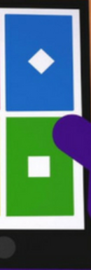
Interactivité en ST!

